Slide 1





PHÒNG GD VÀ ĐT QUẬN LONG BIÊN
TOÁN: CHẮP GHÉP CÁC HÌNH HỌC VỚI NHAU TẠO THÀNH HÌNH MỚI
(HÌNH VUÔNG, HÌNH TRÒN)
GV: HOÀNG THỊ HÙY

Slide 2


BÀI HÁT: SHAPE SONG
Nhạc:

Slide 3



ÔN NHẬN BIẾT, GỌI TÊN HÌNH VUÔNG, HÌNH TRÒN
Câu đố:
Hình gì lăn được
Lăn ngược lăn xuôi
Bé hãy cùng cô
Đoán hình này nhé

Slide 4


ÔN NHẬN BIẾT, GỌI TÊN HÌNH VUÔNG, HÌNH TRÒN
Câu đố:
Hình gì lăn được
Lăn ngược lăn xuôi
Bé hãy cùng cô
Đoán hình này nhé
Hình tròn

Slide 5


ÔN NHẬN BIẾT, GỌI TÊN HÌNH VUÔNG, HÌNH TRÒN
Hình gì có 4 cạnh bằng nhau?

Slide 6

ÔN NHẬN BIẾT, GỌI TÊN HÌNH VUÔNG, HÌNH TRÒN
Hình gì có 4 cạnh bằng nhau?
Hình vuông

Slide 7

Trò chơi: Tìm hình
+ Lần 1 tìm hình theo yêu cầu:
+ Lần 2 tìm hình theo đặc điểm:

Slide 8





Dạy trẻ biết chắp ghép các hình học tạo ra hình mới:
2 hình tam giác
Tạo thành 1 hình vuông

Slide 9
Dạy trẻ biết chắp ghép các hình học tạo ra hình mới:
Tạo thành
1 hình chữ nhật
2 hình vuông

Slide 10


Chắp ghép các hình học với nhau theo ý thích:
Xếp dược hình gì nhỉ?

Slide 11
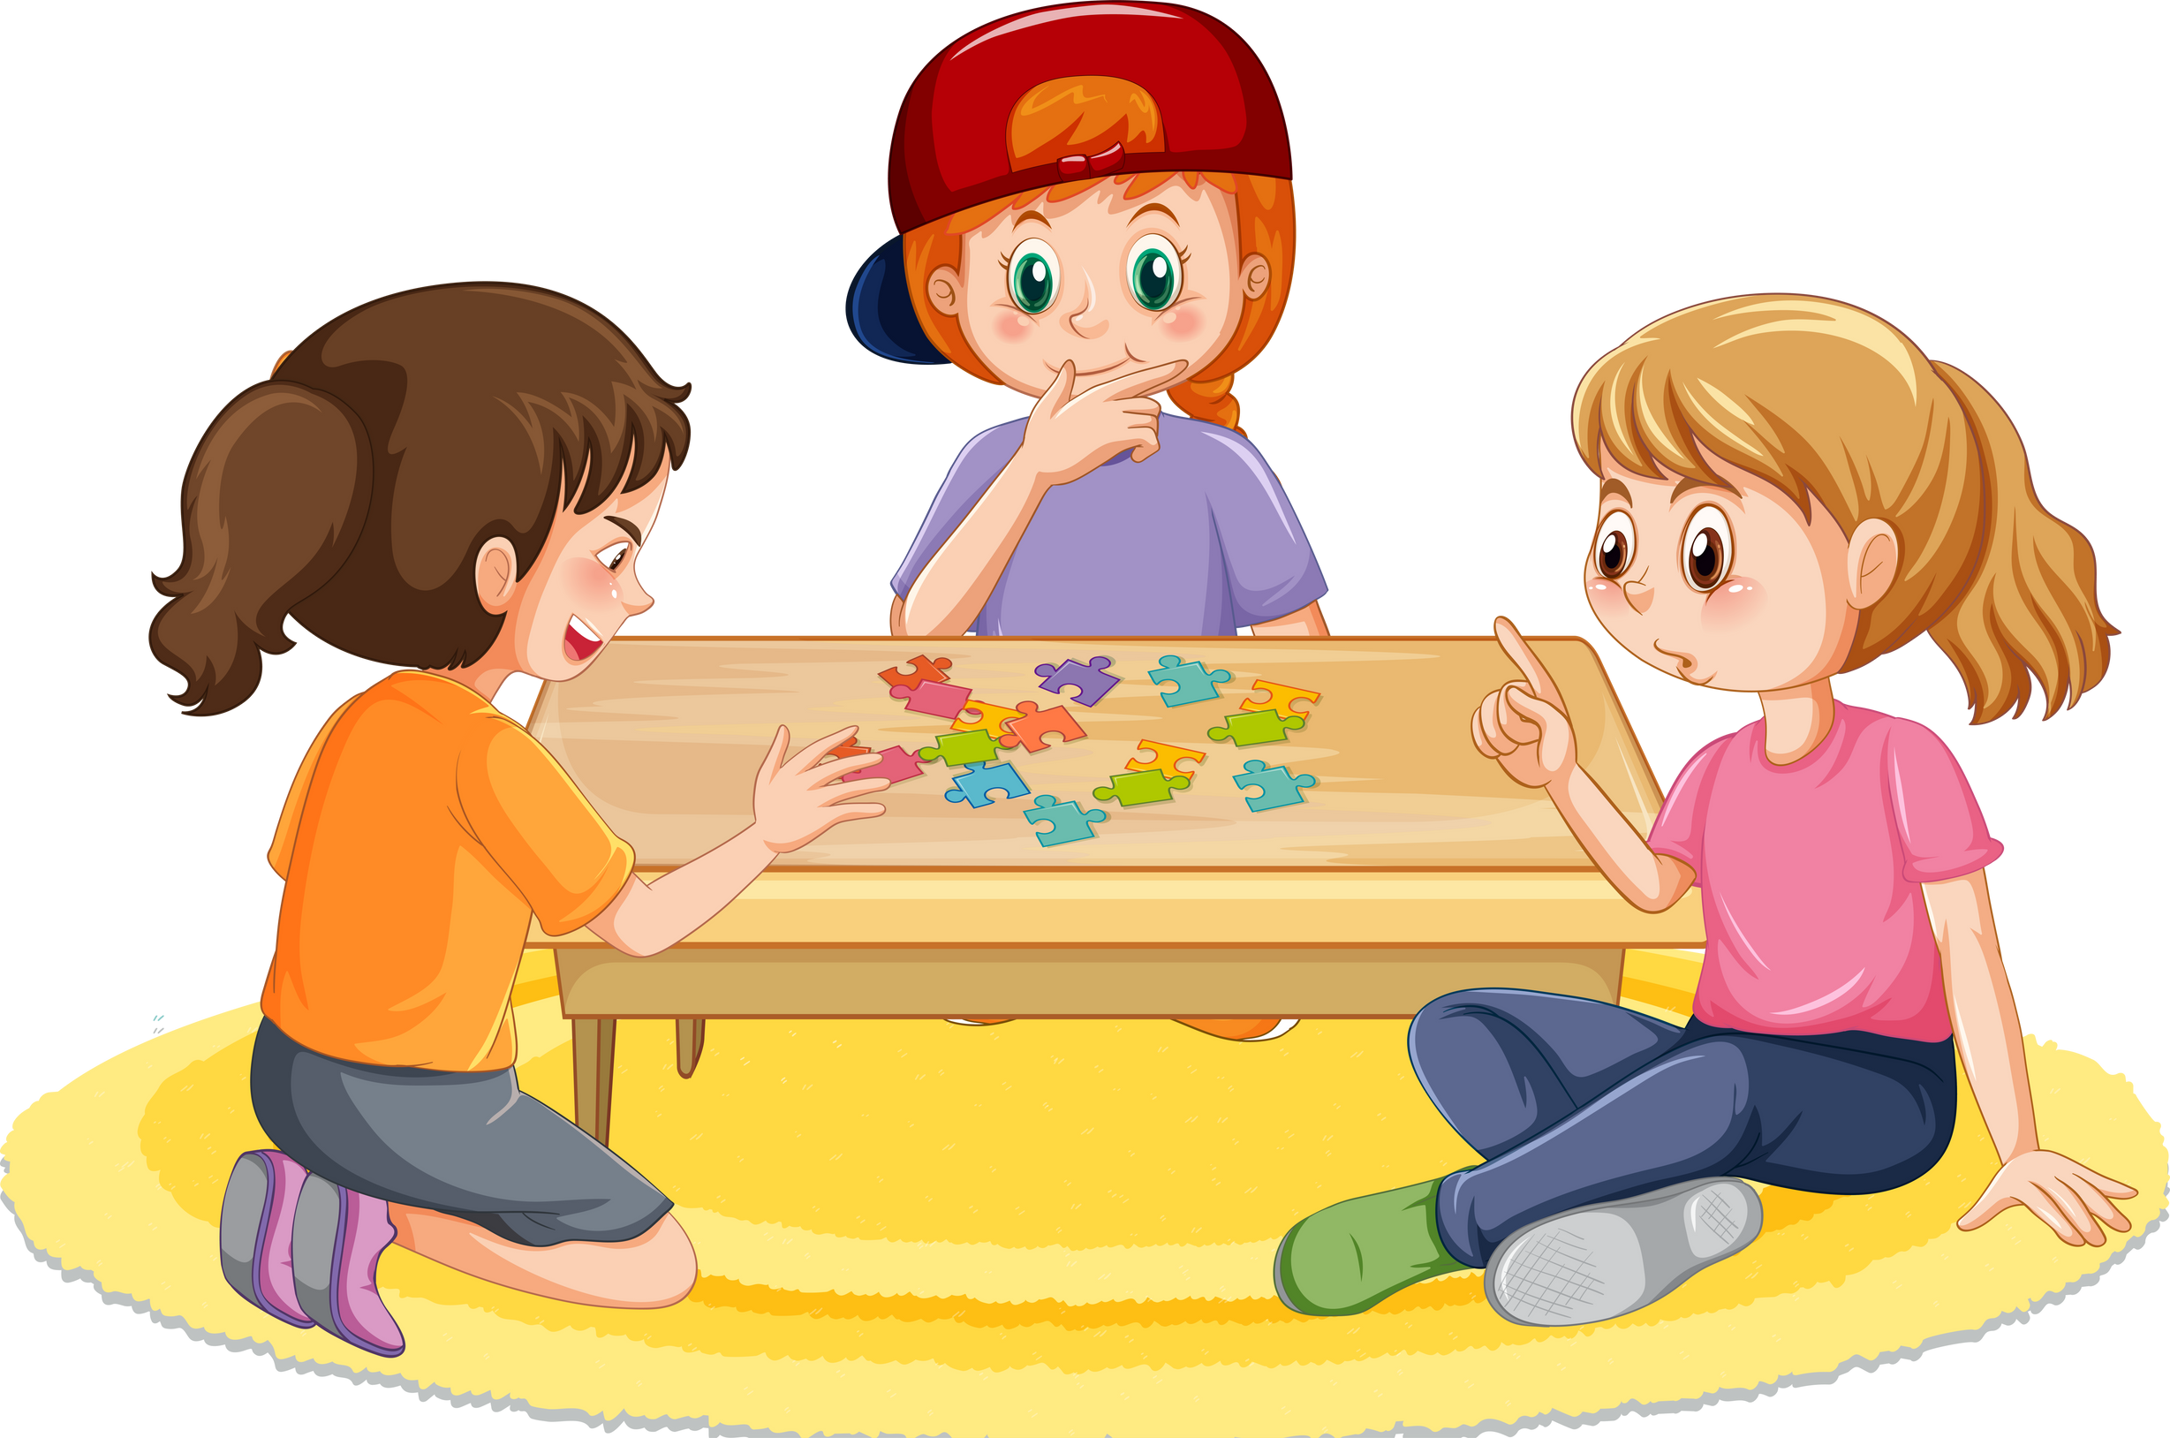
Chắp ghép các hình học với nhau theo ý thích:
Trẻ thực hình chắp ghép hình học theo ý thích

Slide 12




Mở rộng:

Slide 13




Trò chơi: Xếp hình

Slide 14
HẸN GẶP LẠI CÁC BÉ Ở HOẠT ĐỘNG TIẾP THEO!

